Slide 1
Общие методы решения уравнений

Slide 2
I метод Замена уравнения h(f(x)) = h(g(x)) уравнением f(x) = g(x) (применяется в том случае, если функция монотонная)
ПРИМЕР. Решить уравнение
Решение:
X₁=2, X₂=4.
Ответ: 2; 4.

Slide 3
II метод Метод разложения на множители f(x) g(x) h(x) = 0 f(x)=0; g(x)=0; h(x) = 0.
ПРИМЕР. Решить уравнение
Решение:
ОДЗ: x+2 ≥ 0
x-8 > 0
;
;
X₁=7
X₂= - 1; X₃= - 5
X₄= 9
Проверка найденных корней.
Ответ: 9. (взять корни принадлежащие области определения исходного уравнения)

Slide 4
III метод Метод введения новой переменной f(x) = 0 p(g(x)) = 0 p(u) = 0, (где u=g(x)) g(x) = u_{1 ;} g(x) = u₂ ; … g(x) = u_{n}
ПРИМЕР. Решить уравнение
Решение. Пусть , тогда
u₁=2 ; u₂= - 11 .
Проверить корни подставкой. u₁= 2 – корень ,
u₂ = -11 – посторонний корень.
x² – x = 2; x₁ = 2 ; x₂ = -1.
Ответ: 2; -1.

Slide 5
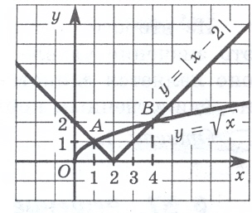
IV метод Функционально-графический метод
ПРИМЕР 1. Решить уравнение
Решение.
1)
2) А(1;1), В(4;2)
3) х₁=1 ; х₂= 4 .
Ответ: 1; 4.
ПРИМЕР 2. Решить уравнение
Решение.
1) Подбором находим корень х = 2 .
2)
3)
- возрастающая функция
- убывающая функция
Значит, х = 2 – единственный корень.
Ответ: 2.

Slide 6
Контрольное задание:

Slide 7
Сделать конспект занятия и контрольное задание в тетради. Выполненную работу в отсканированном виде отправить преподавателю на электронную почту olgadumnova80@mail.ru или сфотографировать работу и отправить «В контакте» https://vk.com/id407022472 Ольга Думнова

